Slide 1
Team Project
E Team : Easy

Slide 2
팀 프로젝트 | 개요
■ 프로젝트를 통해 배운점
- Clean Code, TDD, Refactoring, Secure Coding 등의 지식을 활용한 코드 구현 및 리뷰
- Version Control System(git,github)을 사용하여 팀 단위 공유 및 소스 코드 관리 연습
■ 팀 구성
- 정재웅, 윤진순, 권혁무, 김우중
■ 목표
- 사원 정보를 관리하는 프로그램을 구현

Slide 3
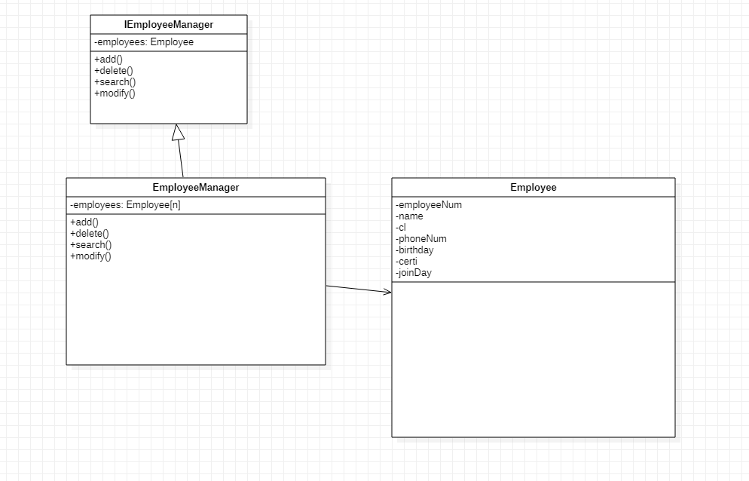
팀 프로젝트 | 요구 사항
■ 사원 정보 추가 – ADD
- 새로운 사원 정보를 추가한다.
■ 사원 삭제 - DEL
- 조건에 부합하는 사원 정보를 삭제한다.
■ 사원 검색 - SCH
- 조건에 부합하는 사원 정보를 검색한다.
■ 사원 수정 - MOD
- 조건에 부합하는 사원 정보를 수정한다.
단, 사원 번호는 수정할 수 없다
매우 단순?해 보인다!!!

Slide 4
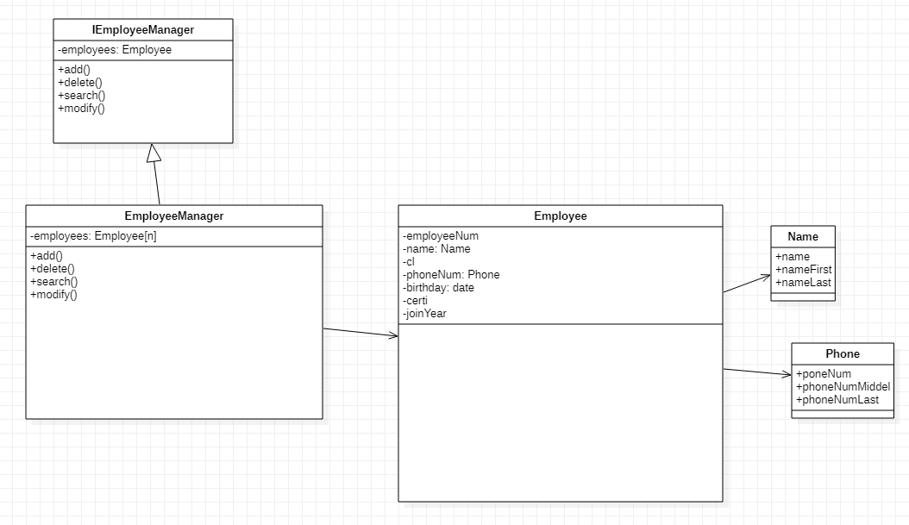
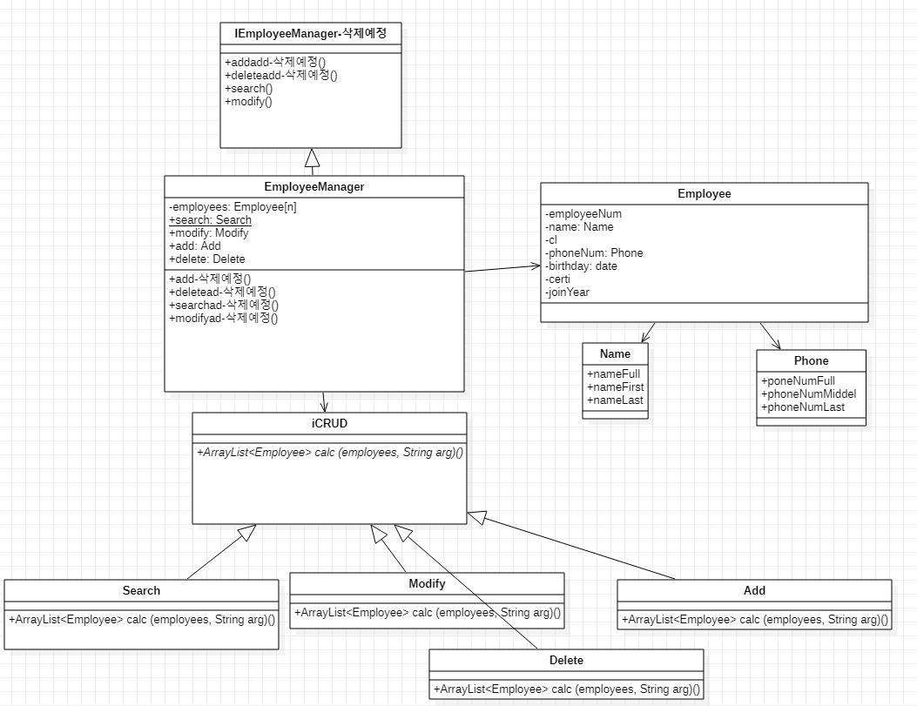
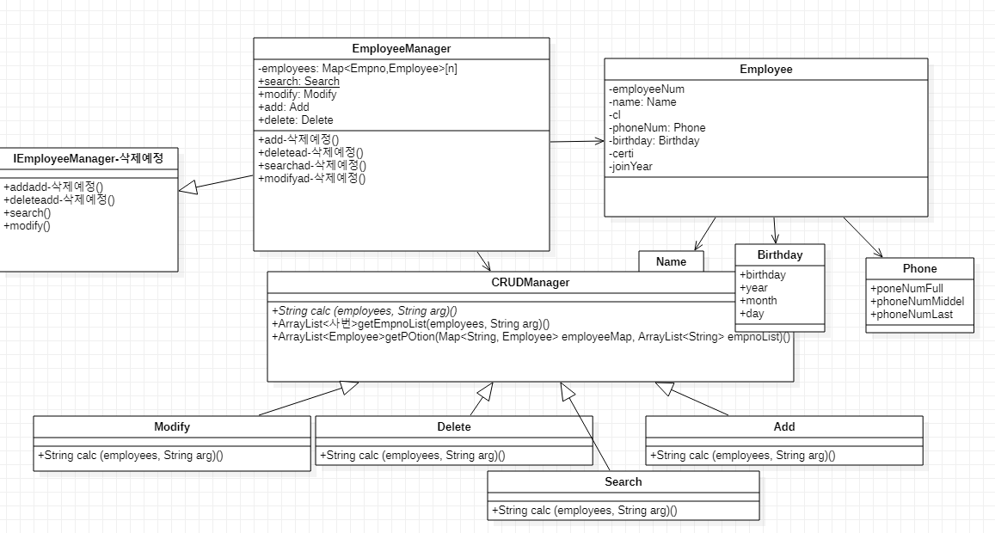
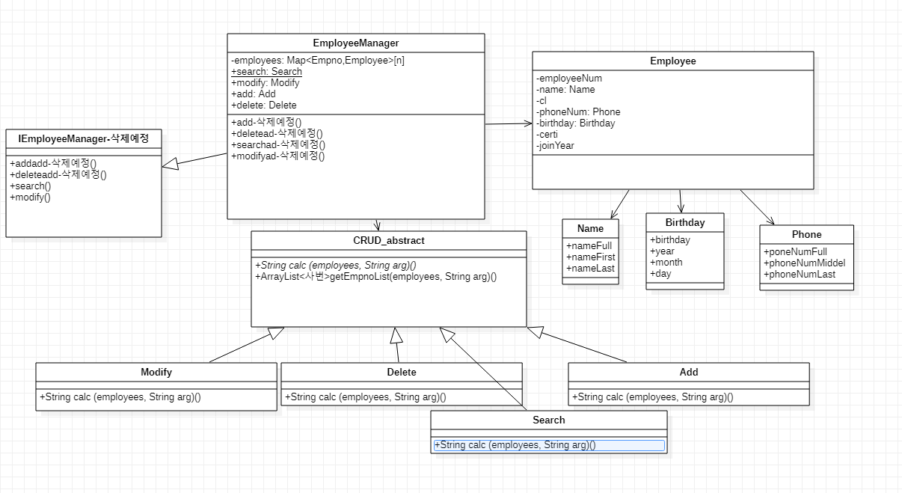
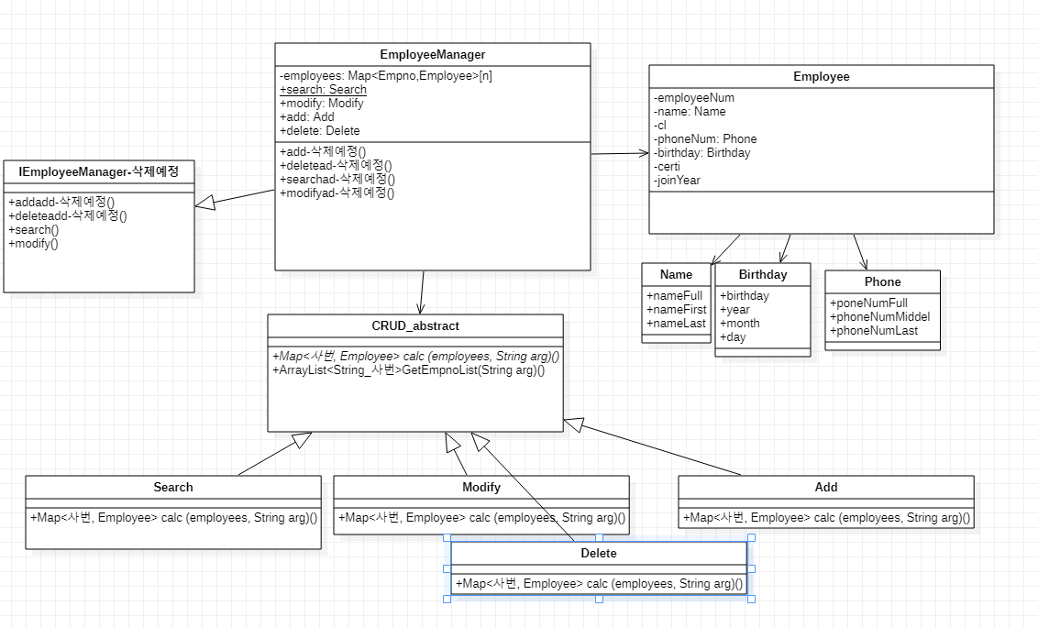
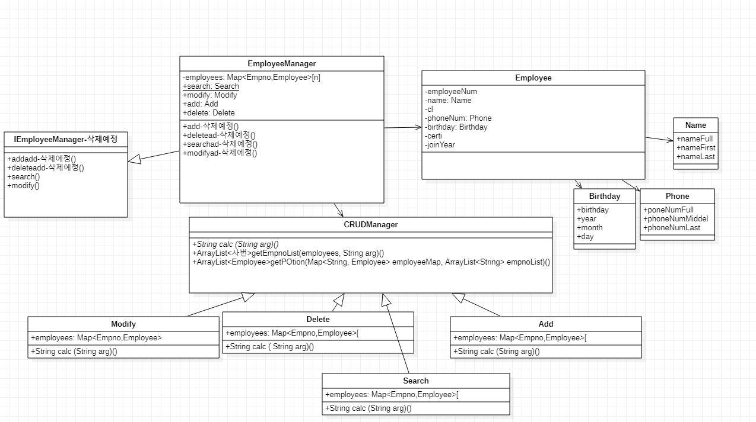
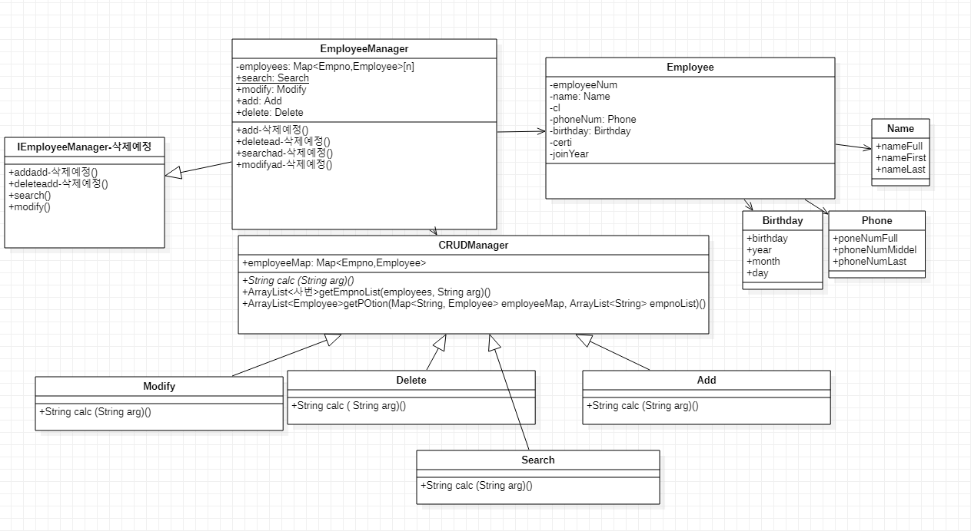
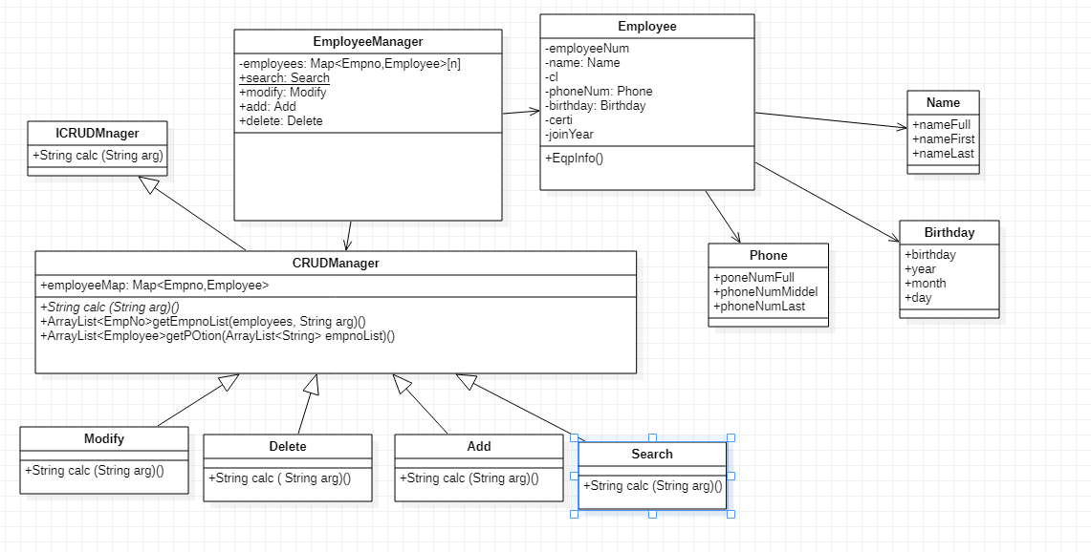
팀 프로젝트 | 구조도 History(Refactoring)
최초 설계
1차 Refactoring
2차 Refactoring
5차 Refactoring
4차 Refactoring
3차 Refactoring
6차 Refactoring
7차 Refactoring
최종 Refactoring

Slide 5
팀 프로젝트 | 요구 사항
■ 옵션1 : 출력 옵션 (-p)
- 출력 옵션(-p)는 옵션1의 위치에서만 입력되며,
조건에 부합하는 record가 줄 단위로 출력된다.
- ★ Record 출력 시, 사원 번호를 확인하여
입사 년도와 사원 번호가 빠른 순서로 출력한다. . 사원 번호의 범위는 다음과 같다.
: 69XXXXXX(1969년)~21XXXXXX(2021년)
. 예를 들어, 사원 번호가 90123456(1990년 입사로 간주)
사람이 사원 번호가 00123456(2000 년 입사로 간주)인
사람보다 입사 년도가 빠르다. 그러므로 사원번호가 90123456인 사원이 우선 출력
- 출력하는 record의 개수는 최대 5개이다.
정보명 | 설명 | Column명
사원 번호 | 8자리 숫자로 구성 맨 앞 두 자리는 입사 년도를 의미 | employeeNum
성명 | 최대 15자리로 구성 (이름과 성이 띄어쓰기로 구분) | name
경력개발단계 | CL1, CL2, CL3, CL4 로 구성 | cl
전화번호 | 010-xxxx-xxxx 형식으로 구성 (앞자리는 010 으로 고정) | phoneNum
생년월일 | YYYYMMDD 형식으로 구성 | birthday
CERTI | ADV, PRO, EX 로 구성 | certi
입사순서 | 입사년도+사번뒤에 숫자 (1969년 보다 작으면 +100) | joinYear

Slide 6
팀 프로젝트 | 요구 사항
■ 옵션2 – 이름(first name), 성(last name) 조건 설정
-f : 성명의 이름(first name)으로 검색
-l : 성명의 성(last name)으로 검색
1차 Refactoring
옵션에 따라
빠르고 편하게 찾기 위해
Class로 생성
■ 옵션2 – 전화 번호의 중간 및 뒷자리로 조건 설정
-m : 전화 번호 중간 자리로 검색
-l : 전화 번호 뒷자리로 검색
■ 옵션2 – 생년월일의 연도, 월, 일로 조건 설정
-y : 생년월일의 연도로 검색
-m : 생년월일의 월로 검색
-d : 생년월일의 일로 검색

Slide 7
팀 프로젝트 | 2차 Refactoring
■ 단일 책임 원칙
Add, Search, Modify, Delete 클래스로 분리
(기존 Interface는 제거 예정으로 @deprecated 옵션을 활용하여 에러유발 방지 및 경고 메시지 발송)

Slide 8
팀 프로젝트 | 3차 Refactoring
■ 팩터리 패턴
공통함수(조건에 맞는 사번 조회)는 부모 클래스에 구현

Slide 9
팀 프로젝트 | 4차 Refactoring
■ 결과 Return 개선
기존에는 조회된 모든 결과를 Map으로 전달하여 EmployeeManager가 처리 했으나,
결과값에 최대 5 Row만 출력되므로, Memory/속도 낭비가 발생 개선
(String으로 결과 Row를 리턴하도록 변경)

Slide 10
팀 프로젝트 | 5차 Refactoring
■ 재사용성 강화
HashMap (Key 값은 사번) 사용의 장점을 활용하여 Map 조회테이블을 부모 클래스에 공통으로 두어
Search, Delete, Modify에서 공통으로 사용

Slide 11
팀 프로젝트 | 6차 Refactoring
■ 함수 전달 Parameter 효율화
Map 정보를 함수에 전달 방식이 아닌, 생성자에서 전달하여 객체 내 가지고 있던 정보 활용

Slide 12
팀 프로젝트 | 7차 Refactoring
■ 코드 효율화
7차 Refactoring : 자식 객체에서 별도로 Map 정보를 넘겨줄 필요 없이
부모 객체의 Map 정보를 직접 사용하도록 변경함

Slide 13
팀 프로젝트 | 최종 Refactoring
■ 인터페이스 분리 원칙(Interface Segregation Principle, ISP)
옵션 추가/삭제/변경 등의 리팩토링이 필요해 보임
최종 Refactoring : 사용하지 않는 클래스 정리 및 인터페이스를 추가함
부모클래스가 자식 클래스 규약을 위해서 인터페이스를 추가함
(또한, Mock 테스트를 위해서 추가한)

Slide 14
감사합니다.

Slide 15
■ 별첨 : 팀 프로젝트 | 요구 사항
■ 사원 정보를 관리하는 프로그램을 구현한다
- 사원 정보는 사원 번호, 성명, 개발경력단계, 전화번호, 생년월일, certi 등급을 포함한다
정보명 | 설명 | Column명
사원 번호 | 8자리 숫자로 구성 맨 앞 두 자리는 입사 년도를 의미 69XXXXXX(1969년)~21XXXXXX(2021년) | employeeNum
성명 | 최대 15자리로 구성 (이름과 성이 띄어쓰기로 구분) 영어 대문자로만 구성 | name
경력개발단계 | CL1, CL2, CL3, CL4 로 구성 | cl
전화번호 | 010-xxxx-xxxx 형식으로 구성 (앞자리는 010 으로 고정) | phoneNum
생년월일 | YYYYMMDD 형식으로 구성 | birthday
CERTI | ADV, PRO, EX 로 구성 | certi

Slide 16
■ 별첨 : 팀 프로젝트 | 요구 사항
■ 명령어의 형식
- 명령어는 지정된 형식으로 작성이 되며 작성된 명령어에 따라 정상적인 명령을 수행해야 한다.
- 명령어는 적용되는 옵션에 따라 기능이 변경된다.
- 출력 시, 해당 되는 명령어를 함께 출력한다.
 |  | 설명
명령어 | ADD | 새로운 사원 정보를 추가한다.
 | DEL | 조건에 부합하는 사원 정보를 삭제한다
 | SCH | 조건에 부합하는 사원 정보를 검색한다
 | MOD | 조건에 부합하는 사원 정보를 수정한다
옵션1 | -p | 출력 옵션이 적용되면 조건에 부합하는 record가 줄 단위로 출력한다
옵션2 | -f / -l | -f : 성명의 이름으로 검색 / -l : 성명의 성으로 검색
 | -m / -l | -m : 전화 번호 중간 자리로 검색 / -l : 전화 번호 뒷자리로 검색
 | -y / -m / -d | -y : 생년월일의 연도로 검색 / -m : 생년월일의 월로 검색 / -d : 생년월일의 일로 검색
옵션3 |  | 현재 사용하지 않음

